Slide 1
The Mandarin UI UX 기획 보드 - HR
-잘만들고 잘팔아서 돈을벌자-
2014. 11. 07

Slide 2
목 차
기본 UI Structure
내 클래스 관리
학생 관리
비용 관리
커뮤니티
내 교육 스케줄 보기
설문조사
The Mandarin

Slide 3
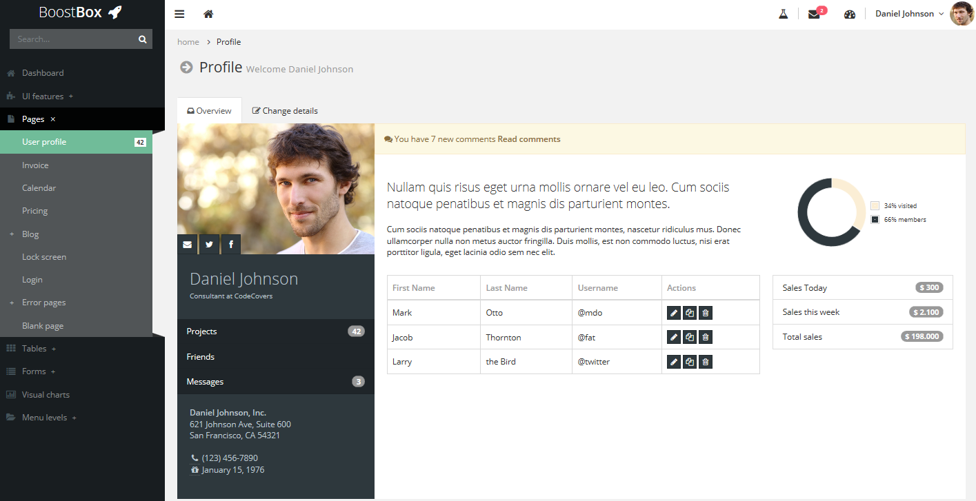
교수진
교수진 Main
1
2
3

Slide 4
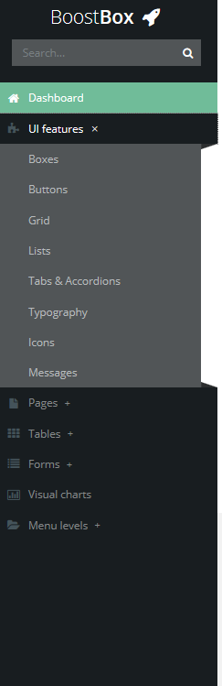
교수진
1. 좌측 Menu
클래스 관리
전체보기(하위 메뉴로 설정하지 않기)
출결관리
클래스 개설
비용관리
??
학생 + 교수진 관리
학생보기
교수보기
커뮤니티
전체보기
공지사항
방명록
학습자료
스케줄 보기
The Mandarin

Slide 5

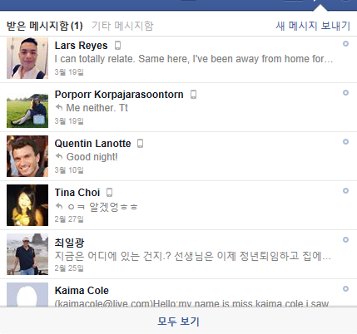
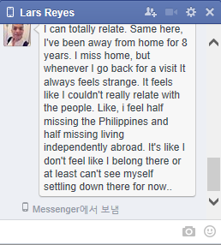
교수진
2. 상단 Menu
2(1)홈 버튼 : 제일 처음 화면(내 클래스 화면)으로 돌아가기
2(2) 메시지 및 메신저 기능
2(4) 프로필 기능(사진보이기)
2(3) 알림 기능
강사, HR, Admin, 학생 간 모든 커뮤니케이션에 대한 알림
2(2)①해당 인물 클릭 시 메신저 화면으로 전환

Slide 6
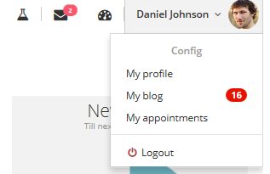
교수진
2. 상단 Menu – 2(4) 프로필 기능
2(4) 프로필 영역 클릭
2(4)① 내 프로필
2(4)② 내 방명록 – 클릭 시 방명록으로 연동
2(4)③ 계정관리 - 비밀번호수정
2(4)④ 로그아웃

Slide 7
교수진
2. 상단 Menu → 2(4) 프로필 기능 → 2(4)① 내 프로필 → 2(4)①A 프로필 화면구성
2(4)① 프로필 클릭
2(4)①A 프로필 화면구성
구성정보 : 사진, 이름, 성별, 전화번호, 생년월일, 이메일, 경력사항, 학력, 자격증, 특화분야,
*더욱더 수월한 강사 관리를 위해 강사 정보 강사 본인의 의사에 따라 자유 수정 불가. 업데이트 항목 발생 시 TM 담당자 확인 후 정보 수정.

Slide 8
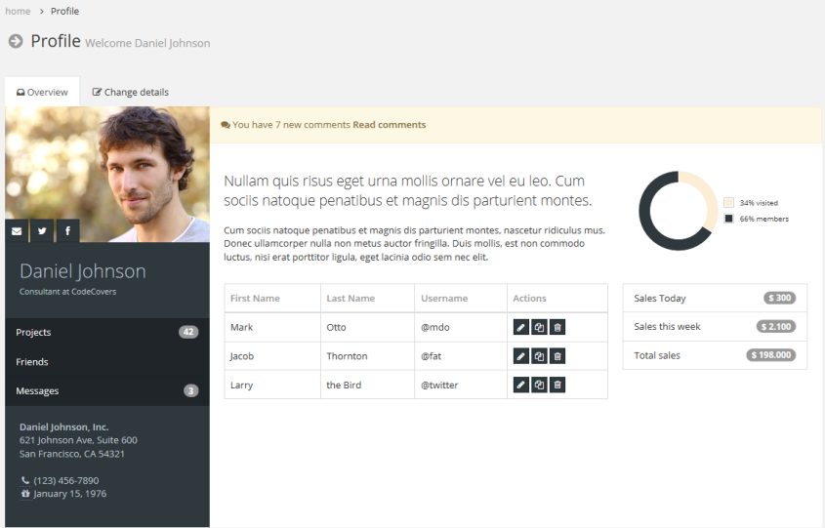
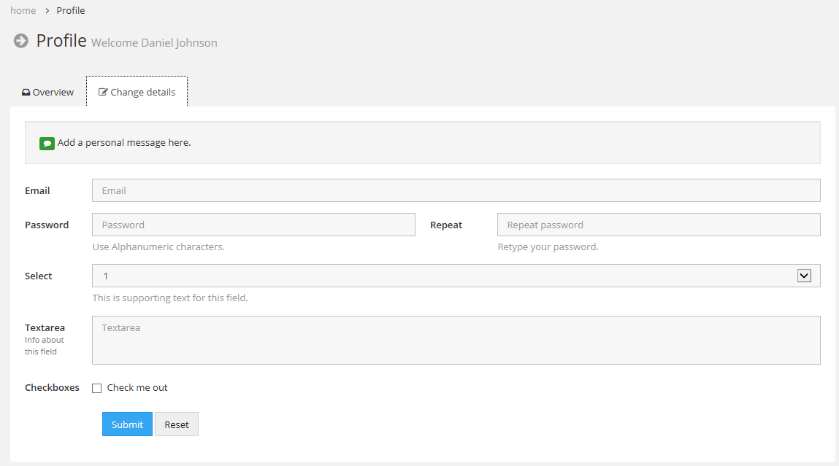
교수진
2. 상단 Menu → 2(4) 프로필 기능 → 2(4)① 내 프로필 → 2(4)①B 계좌정보 화면구성
클릭 시 옆 화면으로 화면 전환
2(4)①B 계좌정보 화면구성
구성정보 : 예금주, 은행, 계좌번호, 실 거주 주소, 개인 전화번호(TM이 교수에게 직통으로 연락 가능한 연락처)

Slide 9
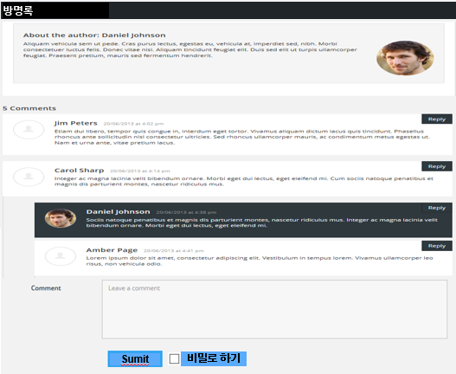
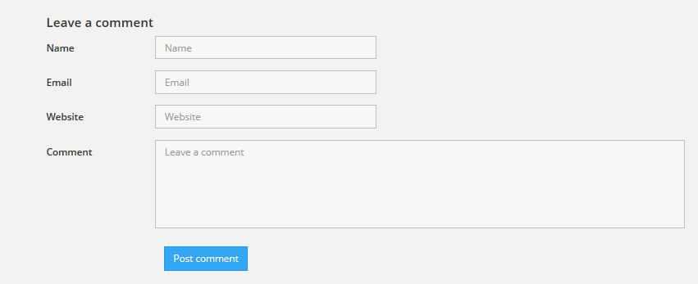
교수진
2. 상단 Menu → 2(4) 프로필 기능 → 2(4)② 내 방명록
2(2)①내 방명록 클릭
2(2)①A 내 방명록 화면 구성 (방명록 메뉴와 연동)
현재 남긴 댓글 보여주기
댓글 남기기

Slide 10
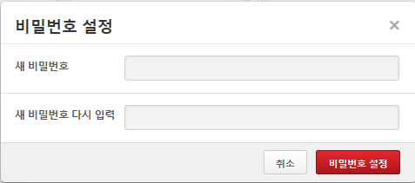
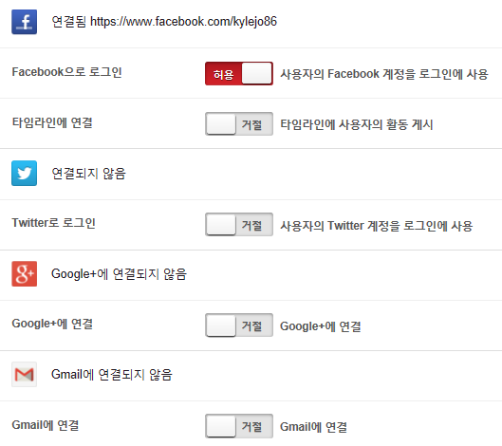
교수진
2. 상단 Menu → 2(4) 프로필 기능 → 2(4)③ 계정관리 → 2(4)③A 계정관리 화면구성
1. 비밀번호 설정
2(4)③ 계정관리 클릭
2. SNS 연동
타 사이트처럼 기존 사용하던 SNS 아이디와 패스워드를 통해 로그인 하는 연동의 개념이 아님
TMIP와 SNS의 연동을 통해 학습자가 본인의 종합평가 결과 및 관련 내용 SNS에 업로드 유도(타인에게 자신의 일상 또는 결과물을 보여주고 싶어하는 인간 심리 유도)
SNS 연동을 통해 얻을 수 있는 효과
학습자 SNS 게시 글(ex : 종합평가 결과)을 통한 간접광고

Slide 11
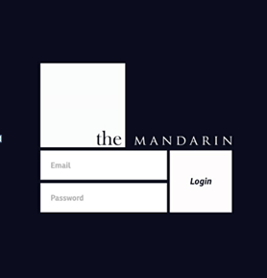
교수진
2. 상단 Menu → 2(4) 프로필 기능 → 2(4)④ 로그아웃
2(4)④ 로그아웃 클릭

Slide 12
목 차
기본 UI Structure
클래스 관리
비용 관리
학생+강사 관리
커뮤니티
스케쥴 관리
설문조사
The Mandarin

Slide 13
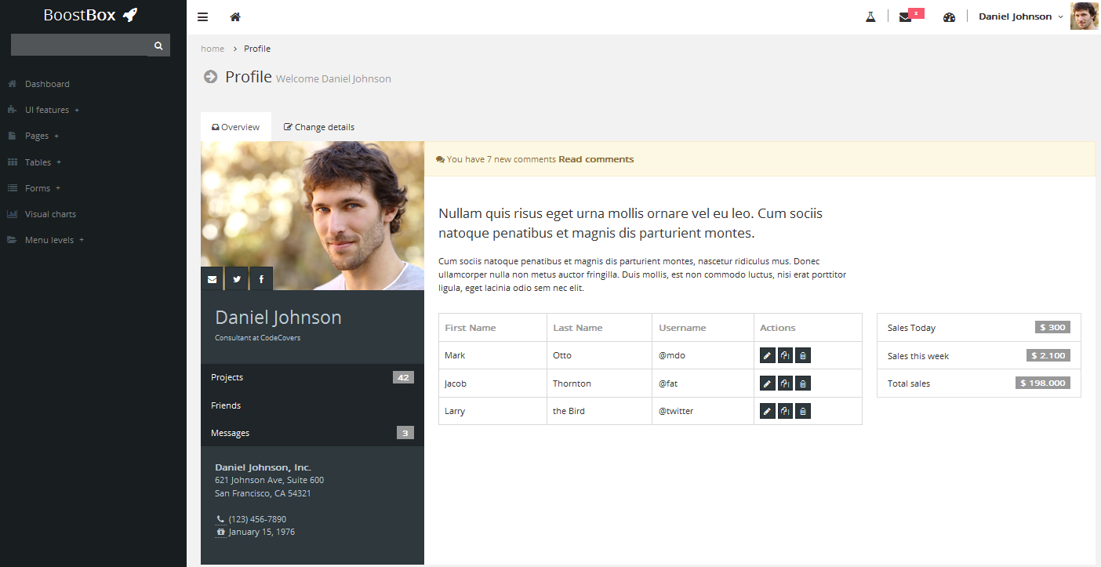


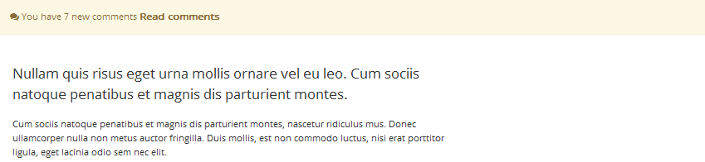
1. 클래스 전체보기 – 첫 화면
내 클래스 전체보기 첫 화면 기준
클래스 현황
초기 설정에서는 10개를 Maximum으로 전체 정보를 보여주기
10 / 20 / 50 / 100 순으로 entries per page 수정가능
수강 시작 시간에 근거, 최신 순으로 진행 중인 클래스부터 보여주기
클래스 현황
진행중
진행완료
전체
진행상황 | 프로그램 | 요일 | 시간 | 장소 | 수강기간 | 출석율 | 학생수 | 진행도
 | 주재원 | 월수금 | 07:00~09:00 | 양재 | 2014.05.09~2014.07.09 | 87% | 8
 | 일반회화 | 화목 |  | 강남
진행중
미완료
진행완료
완료
클래스 상세정보
직무중국어 A반 (월수금 07:00~08:00) 양재
담당자 | 연락처/이메일 | 방명록
박하나 강사
송진 컨설턴트
클래스 소개
내 클래스 전체보기 첫 화면 기준
클래스 상세정보
첫 화면에서는 클래스 상세정보에 대한 내용 空 화면으로 표시
클래스 현황 내 해당 프로그램 클릭 시 클래스 상세정보 표시되도록 설계
직무중국어 A반 (월수금 07:00~08:00) 양재
회차 | 날짜 | 출석현황 | 특이사항
9 | 10월 9일 | 7/8 | 강사 개별 작성
8
7
6
내 클래스 전체보기 첫 화면 기준
클래스 상세정보
첫 화면에서는 학습자 정보에 대한 내용 空 화면으로 표시
클래스 상세정보 내 해당 회차 클릭 시 학습자 정보 표시
학습자 정보
직무중국어 A반 9 회차
# | 이름 | 직급/부서 | 레벨 | 출석여부 | TP | 개별 코멘트
1 | 조성훈 | 인재개발팀 대리 | 결석 |  |  | 오늘 수업 집중도가 많이 떨어지셨습니다. 발음부분에서 R과 L이 문제가 있는데 발음 시 좀 더 신경쓰셔서 해주셔야 합니다. 다음에는 조금 더 나아진 모습 기대하겠습니다.
2 | 송진 |  | 출석
3 | 서한울

Slide 14
교수진
1. 내 클래스 전체보기 – 세부기능 1
클래스 현황
진행중
진행완료
전체
진행상황 | 프로그램 | 요일 | 시간 | 장소 | 수강기간 | 출석율 | 학생수 | 진행도
 | 주재원 | 월수금 | 07:00~09:00 | 양재 | 2014.05.09~2014.07.09 | 87% | 8
 | 일반회화 | 화목 |  | 강남
1
미완료
프로그램 클릭 → 클래스 상세정보 표시
진행중
완료
진행완료
클래스 상세정보
직무중국어 A반 (월수금 07:00~08:00) 양재
담당자 | 연락처/이메일 | 방명록
박하나 강사
송진 컨설턴트
클래스 소개
직무중국어 A반 (월수금 07:00~08:00) 양재
회차 | 날짜 | 출석현황 | 특이사항
9 | 10월 9일 | 7/8 | 강사 개별 작성
8
7
6
2
회차 클릭 → 해당 회차에 대한 학습자 정보 표시
학생 정보 표 설계 시 최대 치 고려하여 넉넉하게 설계, 열/행 크기 고정
개별 코멘트의 경우 100자까지 입력 가능, 개별 코멘트 칸이 최대 3줄 초과하지 않도록 설정
학습자 정보
직무중국어 A반 9 회차
# | 이름 | 직급/부서 | 레벨 | 출석여부 | TP | 개별 코멘트
1 | 조성훈 | 인재개발팀 대리 | 결석 |  |  | 오늘 수업 집중도가 많이 떨어지셨습니다. 발음부분에서 R과 L이 문제가 있는데 발음 시 좀 더 신경쓰셔서 해주셔야 합니다. 다음에는 조금 더 나아진 모습 기대하겠습니다.
2 | 송진 |  | 출석
3 | 서한울

Slide 15
크리스 :
기타 Role이 방명록 조회 시
열람 권한(어디까지
열람 가능하지?)
교수진
1. 내 클래스 전체보기 – 세부기능 2
클래스 현황
진행중
진행완료
전체
진행상황 | 프로그램 | 요일 | 시간 | 장소 | 수강기간 | 출석율 | 학생수 | 진행도
 | 주재원 | 월수금 | 07:00~09:00 | 양재 | 2014.05.09~2014.07.09 | 87% | 8
 | 일반회화 | 화목 |  | 강남
진행중
미완료
진행완료
완료
클래스 상세정보
직무중국어 A반 (월수금 07:00~08:00) 양재
담당자 | 연락처/이메일 | 방명록
박하나 강사
송진 컨설턴트
클래스 소개
담당자 클릭 시 해당인원 프로필 화면으로 이동
방명록 아이콘 클릭 시 해당 인원의 방명록 화면으로 이동
직무중국어 A반 (월수금 07:00~08:00) 양재
회차 | 날짜 | 출석현황 | 특이사항
9 | 10월 9일 | 7/8 | 강사 개별 작성
8
7
6
학생 정보 표 설계 시 최대 치 고려하여 넉넉하게 설계, 열/행 크기 고정
개별 코멘트의 경우 100자까지 입력 가능, 개별 코멘트 칸이 최대 3줄 초과하지 않도록 설정
학습자 정보
담당자 클릭 시 해당인원 프로필 화면으로 이동
방명록 아이콘 클릭 시 해당 인원의 방명록 화면으로 이동
직무중국어 A반 9 회차
# | 이름 | 직급/부서 | 레벨 | 출석여부 | TP | 개별 코멘트
1 | 조성훈 | 인재개발팀 대리 | 결석 |  | A | 오늘 수업 집중도가 많이 떨어지셨습니다. 발음부분에서 R과 L이 문제가 있는데 발음 시 좀 더 신경쓰셔서 해주셔야 합니다. 다음에는 조금 더 나아진 모습 기대하겠습니다.
2 | 송진 |  | 출석 |  | A
3 | 서한울 |  |  |  | B

Slide 16
교수진
1(1). 클래스 개설 전체화면
기본정보
회사명 | SK | HR 담당자 | 시간 | 담당코디네이터 | ???
총 클래스 수 | 30개 | 총 학생 수 | 69명 | * 2014년 11월 04일 기준
맨 위 항목 담당 코디네이터 정보는 필요한가????
니즈조사 여부는 무엇??
희망 수강 과정
희망과정서택 |  | 수강생 수 | 8~10명 |  | 니즈조사여부 |  | ???
희망강사종류 | 한국인(네이티브급) | 강사성별 | 여 |  | 희망강사경력 |  | 5년이상
희망시작일 |  | 기간
희망수강요일 |  | 선호시간대
클래스형태 | 그룹클래스 | 레벨테스트 | 네 | 미팅희망날짜
검색
부터
까지
기타 요구사항
참고사항
전송하기
다시작성

Slide 17
교수진
1(1). 클래스 개설 전체화면
기본정보
회사명 | SK | HR 담당자 | 시간 | 담당코디네이터 | ???
총 클래스 수 | 30개 | 총 학생 수 | 69명 | * 2014년 11월 04일 기준
맨 위 항목 담당 코디네이터 정보는 필요한가????
니즈조사 여부는 무엇??
희망 수강 과정
희망과정서택 |  | 수강생 수 | 8~10명 |  | 니즈조사여부 |  | ???
희망강사종류 | 한국인(네이티브급) | 강사성별 | 여 |  | 희망강사경력 |  | 5년이상
희망시작일 |  | 기간
희망수강요일 |  | 선호시간대
클래스형태 | 그룹클래스 | 레벨테스트 | 네 | 미팅희망날짜
검색
부터
까지
기타 요구사항
참고사항
전송하기
다시작성

Slide 18
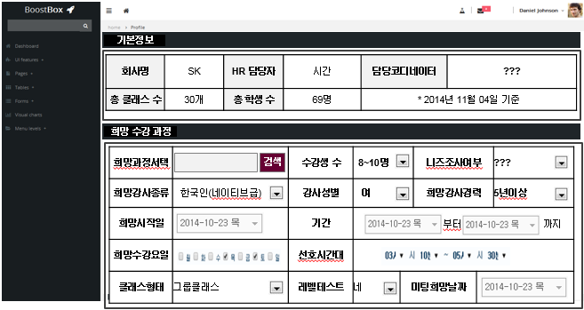
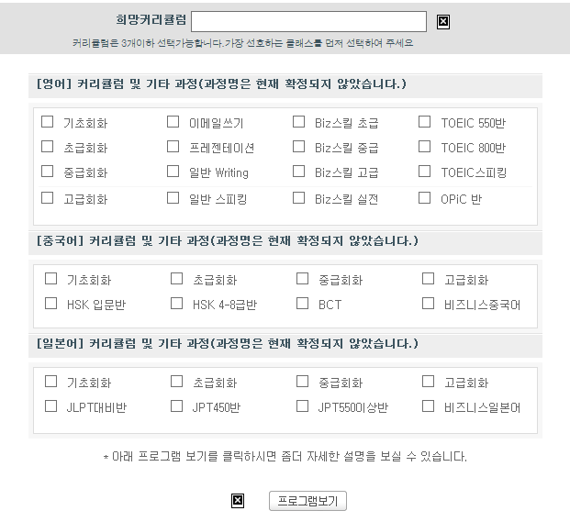





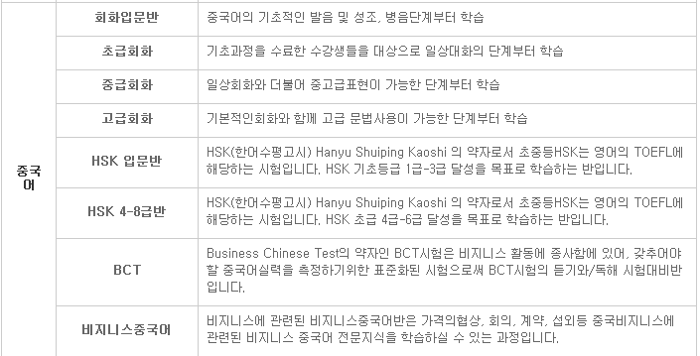
교수진
1(1). 클래스 개설 세부기능 - 1
프로그램보기
확인
취소
확인 : 해당 프로그램 선택 후 확인 버튼 클릭 시 팝업 창이 닫히면서 회망과정선택 칸 옆에 표시됨
취소 : 취소 클릭 시 팝업 창 닫기
전체 프로그램 낸 각 개별 프로그램에 대한 대략적인 설명

Slide 19
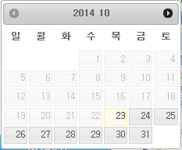



교수진
훈 :
레벨테스트 필수일 경우
클래스 개설에
추가해야 하는가?
1(1). 클래스 개설 세부기능 - 2
해당 시/ 분 옆 화살 표 클릭 시 옆 화면과 같은 시/분 선택 창 팝업으로 표시
희망 요일을 선택 가능한 칸 표시
해당 요일 클릭 시 체크 표시 되도록

Slide 20
교수진
1(1). 클래스 개설 세부기능 - 3
훈 :
전송하기 버튼 클릭 시
다음 화면은 어떤화면?
기본정보
회사명 | SK | HR 담당자 | 시간 | 담당코디네이터 | ???
총 클래스 수 | 30개 | 총 학생 수 | 69명 | * 2014년 11월 04일 기준
희망 수강 과정
희망과정서택 |  | 수강생 수 | 8~10명 |  | 니즈조사여부 |  | ???
희망강사종류 | 한국인(네이티브급) | 강사성별 | 여 |  | 희망강사경력 |  | 5년이상
희망시작일 |  | 기간
희망수강요일 |  | 선호시간대
클래스형태 | 그룹클래스 | 레벨테스트 | 네 | 미팅희망날짜
검색
부터
까지
첫 화면 박스 크기는 FIX 하되 요구사항 내용 양에 따라 자동으로 박스 크기 커지도록 설정
기타 요구사항
참고사항
전송하기
다시작성

Slide 21
교수진
1(2). 출결관리 전체화면
출결관리 전체보기 첫 화면 기준
공결 처리
초기 설정에서는 10개를 Maximum으로 전체 정보를 보여주기
10 / 20 / 50 / 100 순으로 entries per page 수정가능
해당 탭 클릭 시 해당 사항만 보여주기
공결처리
미처리
처리완료
전체
진행상황 | 학생 | 직급／부서 | 수업시간 | 신청시간 | 공결종류 | 사유 | 확인
 | 조성훈 | 전략기획팀 / 대리 |  | 19시17분12초 | 회의 | 긴급회의
 | 송진 |  |  |  | 출장 | 부산출장
 | 이희승
미완료
출결관리 전체보기 첫 화면 기준
AC/SC
36회가 전체 클래스 횟수라고 했을 경우 현재 7회까지 진행이 완료되었기 때문에 8회부터 AC/SC를 할 수 있도록 설계
이미 완료된 클래스는 표시되지 않도록 설계
초기 설정에서는 10개를 Maximum으로 보여주기
10 / 20 / 50 / 100 순으로 entries per page 수정가능
미처리
확인
완료
처리완료
확인
AC / SC
출결관리 전체보기 첫 화면 기준
AC/SC
초기 설정에서는 10개를 Maximum으로 현재 수강 중 과목만 전체 정보를 보여주기
10 / 20 / 50 / 100 순으로 entries per page 수정가능
클래스 상세정보 내 해당 회차 클릭 시 학습자 정보 표시
프로그램 | 강사 | 요일 | 시간 | 장소 | 수강기간 | 출석율 | 학생수 | 진행도
주재원 |  | 월수금 | 07:00~09:00 | 양재 | 2014.05.09~2014.07.09 | 87% | 8
일반회화 |  | 화목 |  | 강남
직무중국어 A반 (월수금 07:00~08:00) 양재
진행현황 | 회차 | 날짜 | 사유 | 처리여부
 | 8 |  |  | ㅇㅇ
 | 9
 | 10
 | 11
처리완료
처리완료
처리완료
처리완료

Slide 22
신청 시간은 학습자가 공결처리를 신청한 시간
교수진
1(2). 출결관리 세부기능 - 1
공결처리
확인 버튼 클릭 시 → 진행 상황 내 미처리 버튼 처리완료로 전환
미처리
처리완료
전체
진행상황 | 학생 | 직급／부서 | 수업시간 | 신청시간 | 공결종류 | 사유 | 확인
 | 조성훈 | 전략기획팀 / 대리 |  | 19시17분12초 | 회의 | 긴급회의
 | 송진 |  |  |  | 출장 | 부산출장
 | 이희승
2
미완료
확인
1
미처리
완료
처리완료
확인
AC / SC
1
프로그램 | 강사 | 요일 | 시간 | 장소 | 수강기간 | 출석율 | 학생수 | 진행도
주재원 |  | 월수금 | 07:00~09:00 | 양재 | 2014.05.09~2014.07.09 | 87% | 8
일반회화 |  | 화목 |  | 강남
해당 프로그램 클릭 시→ 해당 프로그램에 대한 회차 정보 보여주기
직무중국어 A반 (월수금 07:00~08:00) 양재
신청여부 | 회차 | 날짜 | 사유 | 처리결과
 | 8
 | 9
 | 10
 | 11
신청완료
SC
신청완료
AC
미신청
미신청

Slide 23
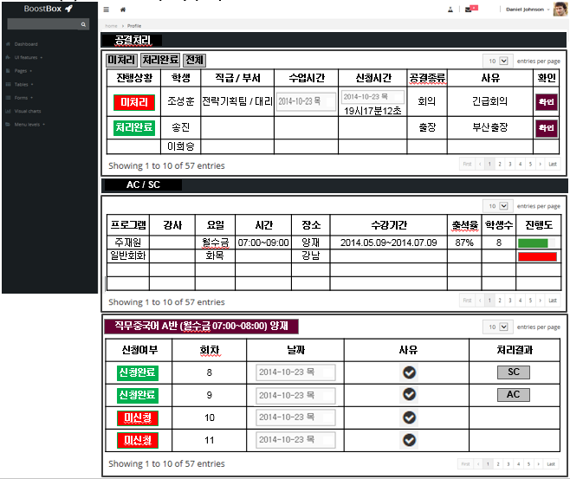
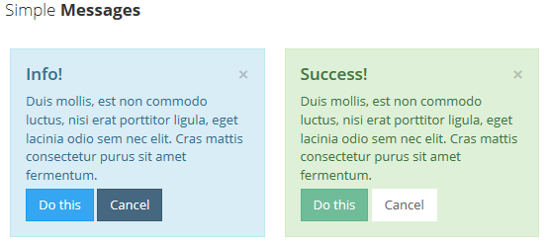
교수진
1(2). 출결관리 세부기능 - 2
1
체크 박스 미 선택 시 사유란 비활성화
체크 박스 선택 후 사유란 활성화
2
사유 50자 이상 작성 시 확인 버튼 활성화
취소 버튼 클릭 시 작성 내용 초기화
AC / SC 선택
체크 버튼 클릭 시 AC/SC 선택 및 사유 작성 가능한 팝업 창 출현
AC
SC
확인
취소
확인
취소

Slide 24
목 차
기본 UI Structure
클래스 관리
비용 관리
학생+강사 관리
커뮤니티
스케쥴 관리
설문조사
The Mandarin

Slide 25
1.비용관리 전체보기 – 첫 화면
당월 비용검색
2013
1
2
3
4
5
6
7
8
9
10
11
12
2015
프로그램명 | 강사명 | 교육요일 | 교육비 | 교육진행일수 | 회당시간 | 총교육 진행시간 | 합계(단위 : 원)
BIZ | 김머루 | 월수금 | 85000원/h | 10 | 2 | 20 | 1700000원
직무 | 정희정 | 화목토 | 85000원/h | 10 | 2 | 20 | 1700000원
일반회화 | 김정은 | 월수금 | 85000원/h | 10 | 2 | 20 | 1700000원
공급가액 | 5100000원 | Invoice
부가세 | 510000원
TOTAL | 정희정
전체비용 검색
진행중
진행완료
전체
진행상황 | 프로그램 | 강사 | 교육요일 | 수강기간 | 교육비 | 교육진행 일수 | 회당시간 | 총교육 진행시간 | 합계 (단위 :원)
 | 주재원 |  | 월수금 | 2014.05.09~ 2014.07.09 | 85000원/h | 36 | 2 | 60시간
 | 일반회화 |  | 화목
미완료
진행중
완료
진행중
진행완료
진행완료

Slide 26
1.비용관리 세부기능 – 첫 화면
당월 비용검색
2013
1
2
3
4
5
6
7
8
9
10
11
12
2015
프로그램명 | 강사명 | 교육요일 | 교육비 | 교육진행일수 | 회당시간 | 총교육 진행시간 | 합계(단위 : 원)
BIZ | 김머루 | 월수금 | 85000원/h | 10 | 2 | 20 | 1700000원
직무 | 정희정 | 화목토 | 85000원/h | 10 | 2 | 20 | 1700000원
일반회화 | 김정은 | 월수금 | 85000원/h | 10 | 2 | 20 | 1700000원
공급가액 | 5100000원 | Invoice
부가세 | 510000원
TOTAL | 정희정
전체비용 검색
진행중
진행완료
전체
진행상황 | 프로그램 | 강사 | 교육요일 | 수강기간 | 교육비 | 교육진행 일수 | 회당시간 | 총교육 진행시간 | 합계 (단위 :원)
 | 주재원 |  | 월수금 | 2014.05.09~ 2014.07.09 | 85000원/h | 36 | 2 | 60시간
 | 일반회화 |  | 화목
미완료
진행중
완료
진행중
진행완료
진행완료

Slide 27
목 차
기본 UI Structure
클래스 관리
비용 관리
학생+강사 관리
커뮤니티
스케쥴 관리
설문조사
The Mandarin

Slide 28
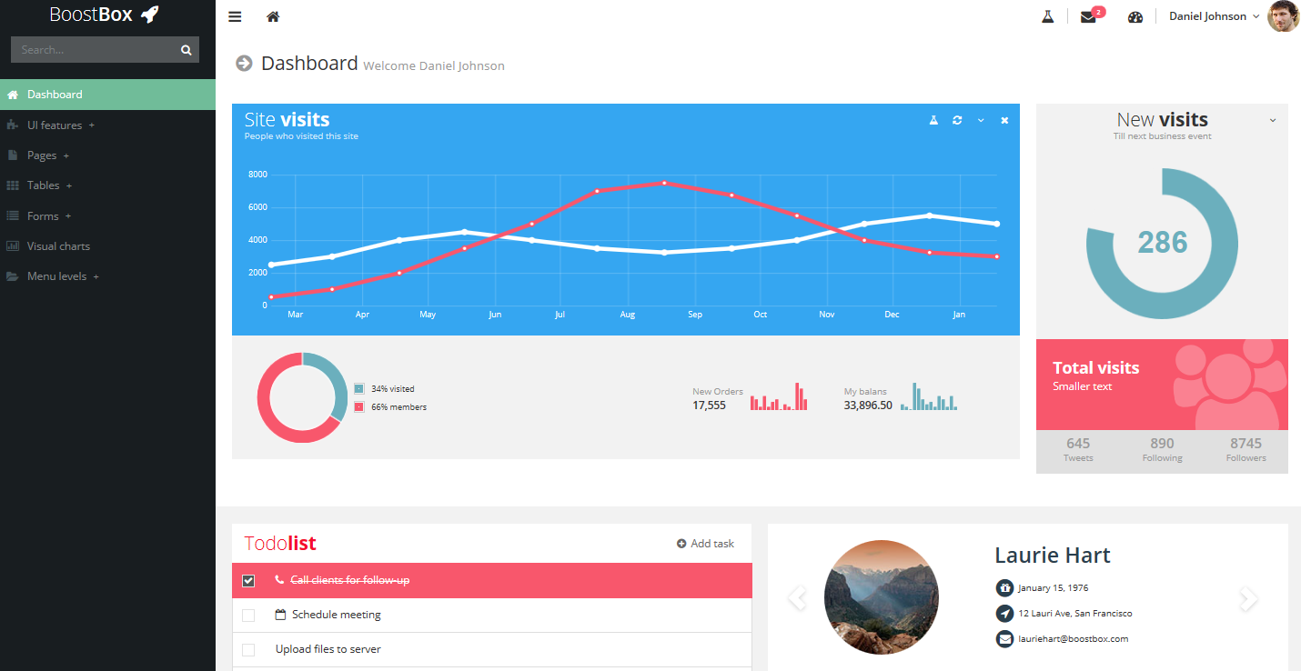



교수진
3(1). 학생관리 전체보기 - 첫 화면
수강 학생 현황
진행중
진행완료
전체
진행현황 | 프로그램명 | 이름 | 부서 | 직급
 | 직무중국어A | 조성훈 | 전략기획팀 | 대리
 | 직무중국어A | 송진 | 마케팅팀 | 대리
 | 주재원B | 서한울 | 인력개발팀 | 대리
 | 주재원B | 이희승
 |  | B
 |  | C
 |  | D
 |  | E
 |  | F
 |  | G
진행중
진행중
진행중
진행중
진행중
진행중
진행중
진행중
진행중
진행중
학생관리 메뉴 클릭 시 첫 화면의 기준
1. 현재 수업 학습 중인 학습자 전체 표시
2. 학생 전체보기 첫 화면은 현 재 학습 진행 중인 학생들만 보여주기
3. 최초 20명 까지만 표시
4. 프로그램명은 A B C, ㄱ ㄴ ㄷ 순으로 정렬
5. 동일한 프로그램 수강 학습자 묶어서 순차적으로 보여주기(ex : 직무중국어 수강자만 묶어서 순차적으로 보여주기)

Slide 29
교수진
페이지당 표시개수
20 / 50 / 100 명
3(1). 학생관리 전체보기 – 1(진행완료 탭 클릭 시)
수강 학생 현황
프로그램 | 부서
직무중국어 | 전략기획팀
일반회화 | 마케팅팀
프리 검색(키워드 입력)
진행중
진행완료
전체
진행현황 | 고객사 | 프로그램명 | 이름 | 부서 | 직급
 | SAMSUNG | 직무중국어 | 조성훈 | 전략기획팀 | 대리
 | SAMSUNG | BIZ | 송진 | 마케팅팀 | 대리
 | SAMSUNG | 주재원 | 서한울 | 인력개발팀 | 대리
 | SAMSUNG |  | A
 | SAMSUNG |  | B
 | SAMSUNG |  | C
 | SAMSUNG |  | D
 | SAMSUNG |  | E
 | SK |  | F
 | SK |  | G
학습자명 클릭 시 학생 개별 정보 조회 화면으로 이동
진행완료
진행완료
진행완료
진행완료
진행완료
진행완료
진행완료
진행 현황 탭 클릭을 통해서 학습자 검색
진행완료
진행완료
진행완료

Slide 30
교수진
페이지당 표시개수
20 / 50 / 100 명
3(1). 학생관리 전체보기 – 1(전체 탭 클릭 시)
수강 학생 현황
프로그램 | 부서
직무중국어 | 전략기획팀
일반회화 | 마케팅팀
프리 검색(키워드 입력)
진행중
진행완료
전체
진행현황 | 고객사 | 프로그램명 | 이름 | 부서 | 직급
 | SAMSUNG | 직무중국어 | 조성훈 | 전략기획팀 | 대리
 | SAMSUNG | BIZ | 송진 | 마케팅팀 | 대리
 | SAMSUNG | 주재원 | 서한울 | 인력개발팀 | 대리
 | SAMSUNG |  | A
 | SAMSUNG |  | B
 | SAMSUNG |  | C
 | SAMSUNG |  | D
 | SAMSUNG |  | E
 | SK |  | F
 | SK |  | G
학습자명 클릭 시 학생 개별 정보 조회 화면으로 이동
진행중
진행중
진행중
진행중
진행중
진행중
진행완료
진행 현황 탭 클릭을 통해서 학습자 검색
진행완료
진행완료
진행완료

Slide 31
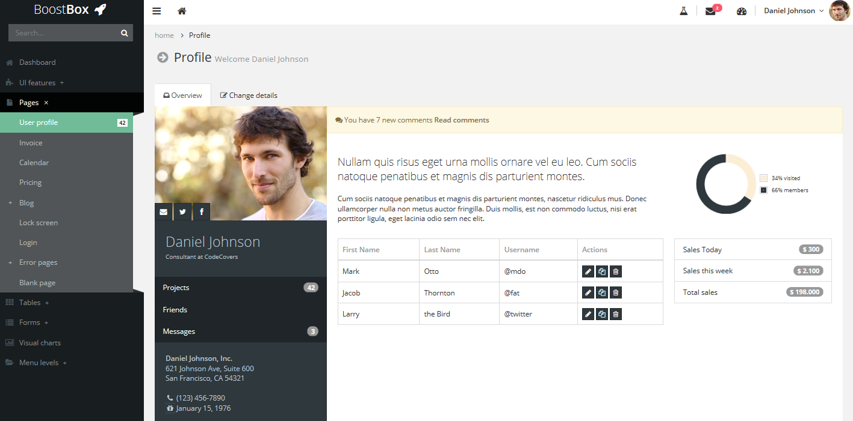
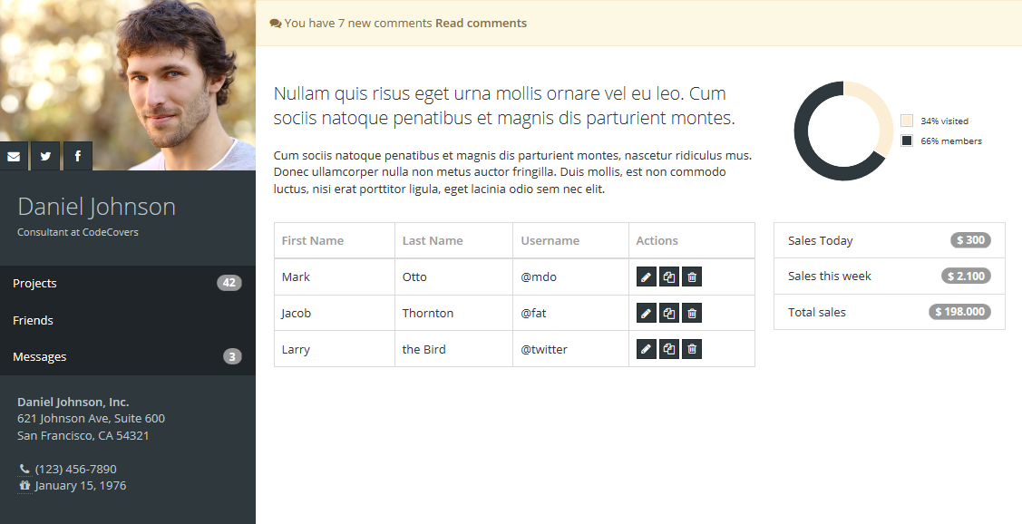
교수진
3(1). 학생관리 전체보기 → 3(1)①. 학생관리 개별보기 전체화면
클래스 소개
본 수업은 ……………………….
학생관리 개별보기 전체 첫 화면 기준
진행 중 클래스 우선 표시
진행 중 강의 내 최신 클래스 우선 표시
수강 강의 현황
진행상황 | 클래스명 | 시간 | 장소 | 수강기간 | 진행도
 | 직무중국어
 | BIZ
진행중
완료
직무중국어
회차 | 날짜 | 출결 | TP | 개별 코멘트
36 |  | 확인만 | 확인만 | 오늘 수업 집중도가 많이 떨어지셨습니다. 발음부분에서 R과 L이 문제가 있는데 발음 시 좀 더 신경쓰셔서 해주셔야 합니다. 다음에는 조금 더 나아진 모습 기대하겠습니다.
35
34
학생관리 개별보기 전체 첫 화면 기준
진행 중 & 진행 중 클래스 내에서도 최신 클래스 우선 표시
최신 회 차 우선적 표시
각 클래스 카테고리 별로 최대 5개 까지 노출, 초과 시 드랍다운 버튼 활용 하여 전체보기 가능하도록 설계
BIZ
회차 | 날짜 | 출결 | TP | 개별 코멘트
36 |  | 확인만 | 확인만 | 오늘 수업 집중도가 많이 떨어지셨습니다. 발음부분에서 R과 L이 문제가 있는데 발음 시 좀 더 신경쓰셔서 해주셔야 합니다. 다음에는 조금 더 나아진 모습 기대하겠습니다.
35
34
학생관리 개별보기 전체 첫 화면 기준
첫 화면에서는 노출하지 않음
수강 강의 현황 에서 해당 클래 클릭 시 학습자 교육 종합 평가 정보 노출
학습자 교육종합 평가(학습자 UX 기획 P17)
학습자 ‘교육종합평가‘ 화면과 동일하게 노출

Slide 32
교수진
3(1). 학생관리 전체보기 → 3(1)①. 학생관리 개별보기 세부기능 설명 - 1
클래스 소개
본 수업은 ……………………….
수강 강의 현황
진행상황 | 클래스명 | 시간 | 장소 | 수강기간 | 진행도
 | 직무중국어
 | BIZ
진행중
완료
직무중국어
출결 / TP / 개별코멘트에 대한 결과는 교육보고 데이터를 토대로 보여지며 확인만 가능하며 수정은 불가함
회차 | 날짜 | 출결 | TP | 개별 코멘트
36 |  | 확인만 | 확인만 | 오늘 수업 집중도가 많이 떨어지셨습니다. 발음부분에서 R과 L이 문제가 있는데 발음 시 좀 더 신경쓰셔서 해주셔야 합니다. 다음에는 조금 더 나아진 모습 기대하겠습니다.
35
34
BIZ
표 설계 시 최대 치 고려하여 넉넉하게 설계, 열/행 크기 고정
개별 코멘트 칸이 최대 3줄 초과하지 않도록 설정
회차 | 날짜 | 출결 | TP | 개별 코멘트
36 |  | 확인만 | 확인만 | 오늘 수업 집중도가 많이 떨어지셨습니다. 발음부분에서 R과 L이 문제가 있는데 발음 시 좀 더 신경쓰셔서 해주셔야 합니다. 다음에는 조금 더 나아진 모습 기대하겠습니다.
35
34
학습자 사진
기본정보 : 이름, 성별, 회사, 이메일, 생년월일 전화번호, 부서, 직급
학습자 교육종합 평가(학습자 UX 기획 P17)
학습자 ‘교육종합평가‘ 화면과 동일하게 노출

Slide 33
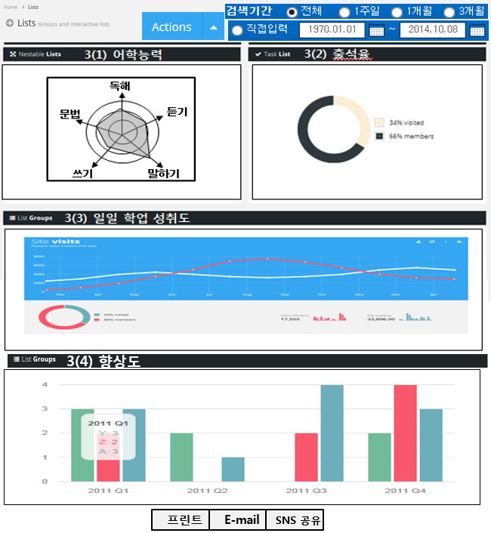
교수진
3(1). 학생관리 전체보기 → 3(1)①. 학생관리 개별보기 세부기능 설명 - 2
클래스 소개
본 수업은 ……………………….
수강 강의 현황
전체 첫 화면에서 해당 클래스 클릭 시 기타 수강 강의를 제외한 해당 클래스 상세 내용 및 해당 클래스에 대한 교육종합 평가 보여주도록 설계
진행상황 | 클래스명 | 시간 | 장소 | 수강기간 | 진행도
 | 직무중국어
 | BIZ
진행중
완료
직무중국어
회차 | 날짜 | 출결 | TP | 개별 코멘트
36 |  | 확인만 | 확인만 | 오늘 수업 집중도가 많이 떨어지셨습니다. 발음부분에서 R과 L이 문제가 있는데 발음 시 좀 더 신경쓰셔서 해주셔야 합니다. 다음에는 조금 더 나아진 모습 기대하겠습니다.
35
34
교육종합평가
필터링 기능을 통해 해당 클래스에 대한 교육종합 평가 기간별 조회 가능하도록 설계

Slide 34
교수진
3(2). 강사관리 전체화면
강사정보
진행중
진행완료
전체
강사관리 전체보기 첫 화면 기준
한 페이지에 모든 강사들을 볼 수 있도록 설정
해당 탭 클릭 시 해당 사항만 보여주기
강사명은 A B C, ㄱ ㄴ ㄷ 순으로 정렬
강사가 수업 중인 프로그램은 수강시작 순서대로 배열
강사 | 담당 프로그램 | 진행상황 | 요일 | 시간 | 장소 | 수강 기간 | 출석율 | 진행도 | 방명록
김머루 | 일반회화A |  | 월수금 | 08:00~ 09:00 | 양재 |  | 83%
 | 일반회화B |  | 월수금 | 08:00~ 09:00 | 양재
 | 직무B |  | 화목 | 08:00~ 09:00 | 양재
김정은 | BIZ A |  | 월수금 | 08:00~ 09:00 | 강남
 | BIZ B |  | 월수금 |  | 강남
 | 직무A |  | 화목
박하나 | 일반회화C |  | 월수금
 | 주재원 |  | 월수금
진행중
진행중
진행중
진행중
진행중
진행중
진행중
진행중

Slide 35
교수진
3(2). 강사관리 세부기능 설명 – 1
강사정보
강사명 클릭 시 강사 프로필 화면으로 이동
진행중
진행완료
전체
강사 | 담당 프로그램 | 진행상황 | 요일 | 시간 | 장소 | 수강 기간 | 출석율 | 진행도 | 방명록
김머루 | 일반회화A |  | 월수금 | 08:00~ 09:00 | 양재 |  | 83%
 | 일반회화B |  | 월수금 | 08:00~ 09:00 | 양재
 | 직무B |  | 화목 | 08:00~ 09:00 | 양재
김정은 | BIZ A |  | 월수금 | 08:00~ 09:00 | 강남
 | BIZ B |  | 월수금 |  | 강남
 | 직무A |  | 화목
박하나 | 일반회화C |  | 월수금
 | 주재원 |  | 월수금
진행중
진행중
강사명 클릭 시 강사 프로필 화면으로 이동
진행중
진행중
진행중
진행중
진행중
진행중

Slide 36
목 차
기본 UI Structure
클래스 관리
비용 관리
학생+강사 관리
커뮤니티
스케쥴 관리
설문조사
The Mandarin
ㅕ

Slide 37
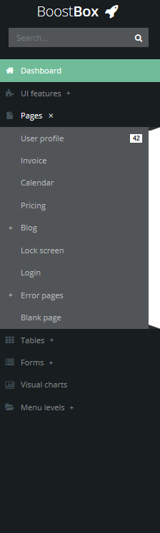
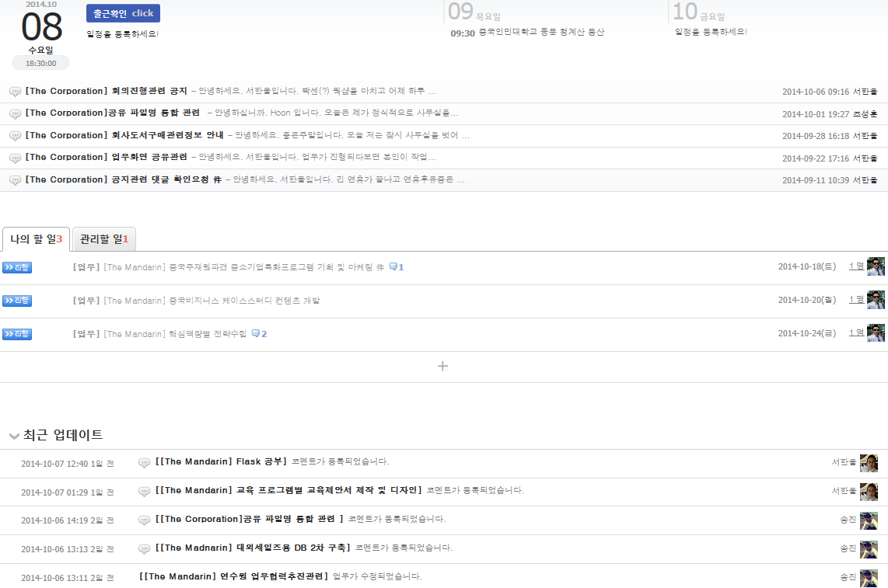
교수진
카테고리
전체보기
공지사항
잡뱅크
방명록
학습자료
4. 커뮤니티 - 전체보기 첫 화면
카테고리 별 상단에 위치한 카테고리 버튼 클릭 시 해당 카테고리의 상세화면으로 이동
공지사항
학습자료
방명록
카첫 화면에 나와있는 각 카테고리 별 4개의 게시글 중 하나를 선택할 경우 그 게시글 화면으로 바로 이동
공지사항 , 학습자료, 과제, 방명록 한 번에 간략하게 볼 수 있도록
첫 화면에서 한 번에 볼 수 있는 게시글 수 지정(ex : 4개)
해당 카테고리 별 최신글 순서로 보이도록. 최신글이 맨 위로 이동
공지사항, 학습자료, 과제 등과 같은 큰 카테고리는 모두 위치 고정

Slide 38
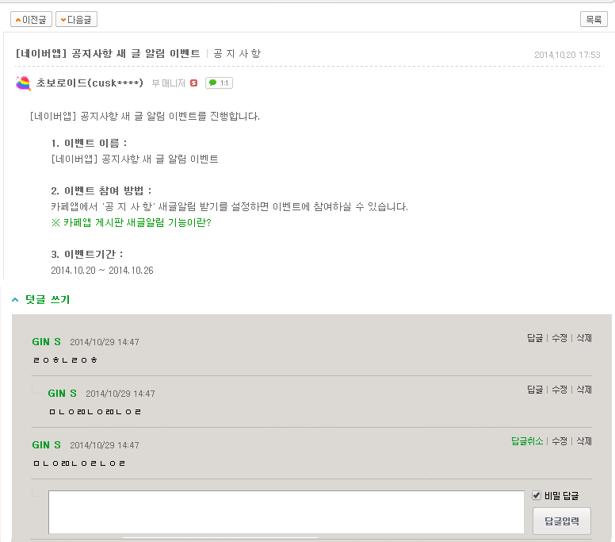
교수진
4(2). 학습자료
번호 | 작성자 | 제목 | 작성일 | 조회수
1 | TM |  |  | 900
화면전환

Slide 39
1. 클래스 전체보기 – 첫 화면
클래스 현황
ㅗ
진행중
진행완료
전체
진행상황 | 프로그램 | 요일 | 시간 | 수강기간 | 진행도 | 강사
 | 주재원 | 월수금 | 07:00~09:00 | 2014.05.09~2014.07.09 |  | 김머루
 | 일반회화 | 화목 |  |  |  | 정희정
미완료
완료
진행중
진행중
클래스 상세정보
직무중국어 A반 (월수금 07:00~08:00)
회차 | 제목 | 등록일 | 조회수
9 |  | 확인만 | 확인만
8
7
6
5
직무중국어 A반 (월수금 07:00~08:00) 1회차
수업내용
얄라얄라얄리성얄라얄라얄리성얄라얄라얄리성얄라얄라얄리성얄라얄라얄리성얄라얄라얄리성
파일
Song.mp3 (2.1mb)

Slide 40
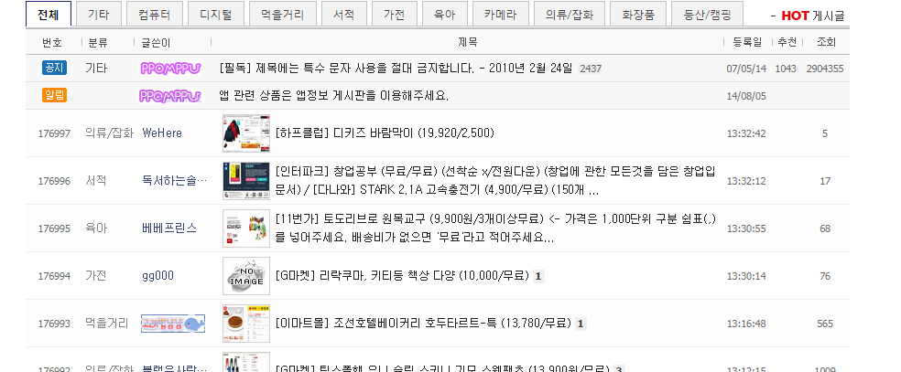
과제의 경우 일단
오프라인 유인물 배포식 으로
진행하는 것이 어떤지?
교수진
4(4). 과제
# | 고객사 / 프로그램 | 수강시간
1 | 삼성 / 직무중국어 | 월, 화 수 / 07:00~08:00
2 | 삼성 / BIZ | 화, 목 / 18:00~19:00
3 | SK / BIZ
해당 고객사 / 프로그램 클릭 시 아래 학습자료 게시판은 해당 고객 / 프로그램에 대한 게시판으로 자동 전환
# | 제목 | 등록일 | 조회수
1 |  |  | 900

Slide 41
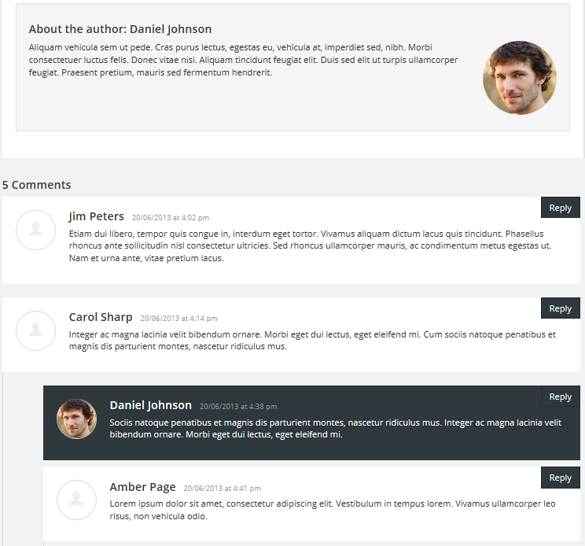
교수진
4(3). 방명록
방명록
프로필 방명록과 동일(연동)
등록 글 최신 순으로 보여주기
최신글 등록 시 푸쉬알림 기능 활성화
Submit
비밀로 하기

Slide 42
목 차
기본 UI Structure
클래스 관리
비용 관리
학생+강사 관리
커뮤니티
스케쥴 관리
설문조사
The Mandarin

Slide 43
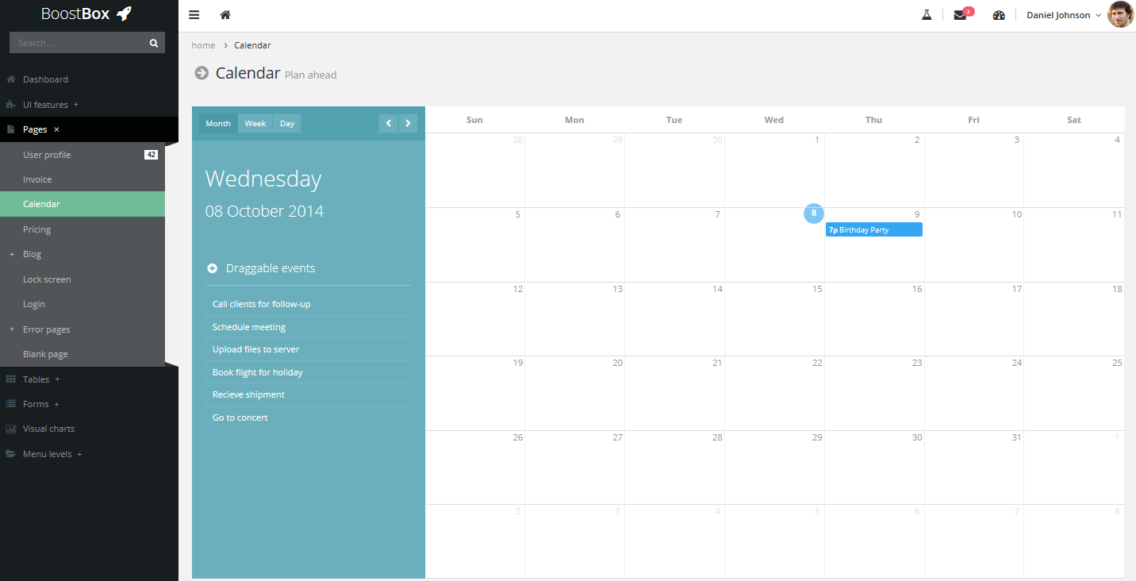
교수진
5. 내 교육 스케쥴 전체화면 및 기능설명
Boots Box 기능 및 템플릿 활용
개인 일정추가 , 삭제, 수정
수업일정은 Fix되어서 자동노출 및 수정불가(더 만다린에서 등록한 해당 일정은 수정 및삭제 불가)
모든 일정에 대한 알림 기능 지원. 해당 날짜 /시간에 알림 기능 활성화(ex – 푸쉬)

Slide 44
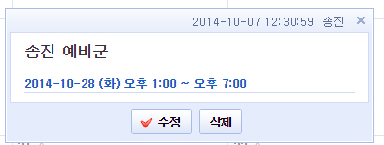
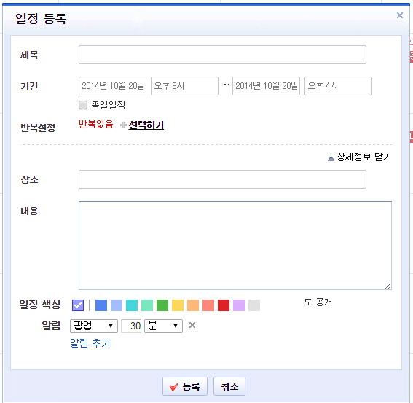
교수진
5. 내 교육 스케쥴 전체화면 및 세부 기능설명
캘린더 상 일정 Bar 클릭 시 수정화면 팝업
수정 버튼 클릭 시 일정수정 화면 전환(일정수정 화면은 일정등록 화면과 동일)
자주 사용하는 일정 개인이 수정 및 등록하도록
등록 후 해당 일정을 드래그하여 캘린더 상에 Bar 형태로 위치시킬 수 있도록 (기존 Boost Box 형식과 동일)
캘린더 상 날짜 클릭 시 일정등록 화면 팝업
일정등록 = 일정수정 화면 동일

Slide 45
목 차
기본 UI Structure
내 클래스 전체보기
테스트 진행 및 결과보기
교육 종합평가
수업관리
커뮤니티
내 교육 스케줄 보기
설문조사
To Do List

Slide 46
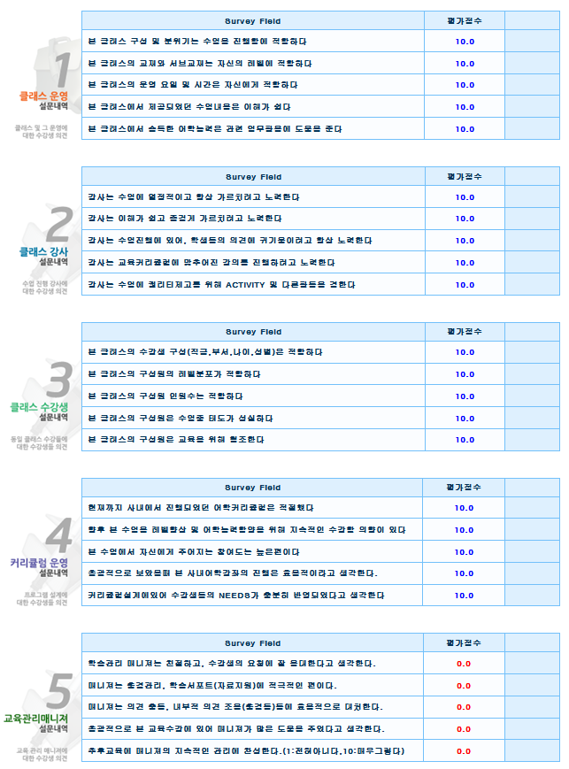
1. 클래스 전체보기 – 첫 화면(Student)
Student | The Mandarin
클래스 현황
진행중
진행완료
전체
설문조사현황 | 프로그램 | 요일 | 시간 | 수강기간 | 학생수 | 설문조사 기간
 | 주재원 | 월수금 | 07:00~09:00 | 2014.05.09~2014.07.09 | 8 | 2014.09.21~2014.09.
 | 일반회화 | 화목
미완료
완료
진행중
미진행
진행완료
Survey 내용
직무중국어 A반 (월수금 07:00~08:00)
[강사 : 조성훈 / 담당 컨설턴트 : 송진]

Slide 47
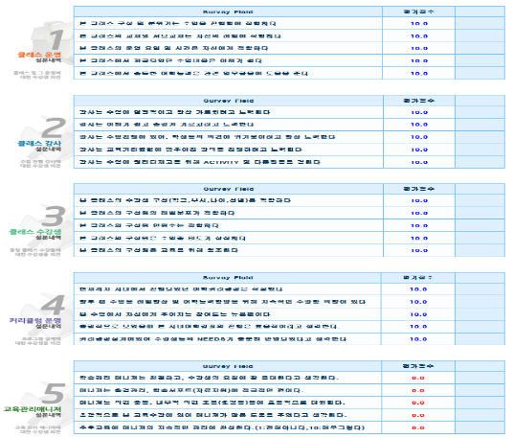
1. 클래스 전체보기 – 첫 화면(The Mandarin)
Student | The Mandarin
클래스 현황
진행중
진행완료
전체
설문 조사현황 | 담당 컨설턴트 | 프로그램 | 요일 | 시간 | 수강기간 | 학생수 | 설문조사 기간
 | 조성훈 | 주재원 | 월수금 | 07:00~09:00 | 2014.05.09~ 2014.07.09 | 8 | 2014.09.21~ 2014.09.28
 |  | 직무 | 월수금
 |  | 일반회화 | 화목토
 | 송진 | 직무 | 월수금
 |  | 일반회화 | 월수금
미완료
진행중
미진행
진행완료
진행중
미진행
Survey 내용
[담당 컨설턴트 : 송진]
직무중국어 A반 (월수금 07:00~08:00)

Slide 48
Appendix - 학습자
To Do
1. Speaking Test 피드백 시스템
2. 과제출제 및 확인 시스템 구축
3. 학습자 레벨테스트 진행시 스피킹부분 피드백주는거 - 다운은 버튼으로 자동다운 – 게시판 이동 안 하고 - (스트리밍 / 다운로드)
4.

